Slide 1
PERIZINAN
Fakultas Teknik UI
14 maret 2014

Slide 2
PERI – JIN -AN

Slide 3
ASAL KATA
Izin : pernyataan mengabulkan, persetujuan membolehkan
Perizinan : pemberian izin
Sumber : Kamus Besar Bahasa Indonesia
License : official permission to do, own, or use
Permit : allow to do or allow to happen, to make possible
Source : Oxford Dictionary

Slide 4
The Invisible Hand by Adam Smith, 1776
It is not from the benevolence of the butcher, the brewer, or the baker that we expect our dinner , but from their regard to their own interest.

Slide 5
PUBLIC POLICY FRAME WORK
POLICY CONTROLLING
POLICY ANALYSIS
POLICY MARKETING : ACCEPTANCE & ADOPTION
POLICY MONITORING
POLICY EVALUATION
1
2
3
4
5
6
7
POLICY ISSUE
AGENDA SETTING
POLICY AGENDA
POLICY FORMULATION
POLICY IMPLEMENTATION
POLICY PERFORMANCE
POLICY CHANGE (CONTINUE)
POLICY PREPATION : STRATEGIC READINESS
POLICY REVISION

Slide 6
KEBIJAKAN PEMBANGUNAN Prioritasi Model Kenban
Nilai yang dikejar
Mudah disetujui
Sulit disetujui
Mudah
Computation zone
Negotiating zone
Cara yang digunakan
Judgement
zone
Inspiration
zone
Sulit

Slide 7
Pada zone ini, kebijakan terbatas pada perhitungan matematika dan selesai.
Contoh : pembuatan jalan
Computation zone
Pada zone ini, masalah sulit disetujui, caranya masih mudah.
Contoh : pembatasan kelahiran, program KB
Negotiating zone

Slide 8
Pada zone ini, nilai yang dikejar mudah namun caranya sulit.
Contoh : pemberantasan kemiskinan
Judgement
zone
Zone tersulit, membutuhkan terobosan pemikiran
Contoh : memberdayakan masyarakat tertinggal di Papua
Inspiration
zone

Slide 9
MITOS LIBERAL
Bahwa Pemerintah dapat memperbaiki dengan melakukan pembelanjaan yang lebih banyak, pada kenyataannya, menganggarkan banyak uang yang disfungsional, tidak menghasilkan hasil yang signifikan

Slide 10
MITOS KONSERVATIF
Pembelanjaan dapat dikurangi lebih sedikit, kenyataannya penghematan tidak menolong kinerja Pemerintah secara lebih baik

Slide 11
MITOS BISNIS
Pemerintah dapat diperbaiki melalui atau meniru teknik penyelenggaraan bisnis. Kenyataannya walaupun secara teknis manajemen menolong , namun ketika krisis ekonomi terjadi , justru banyak hutang

Slide 12
MITOS MENDORONG PENINGKATAN KINERJA
Kinerja pegawai meningkat apabila pegawai digaji cukup memadai, dalam kenyataannya , kinerja pegawai harus diubah paradigmanya jika mengharapkan kinerja yang lebih baik

Slide 13
MITOS FAIR RECRUITMENT
Bahwa Pemerintah dapat diperbaiki melalui perekrutan SDM yang lebih baik. Dalam kenyataannya , bukan pada sumber daya, akan tetapi SDM yang baik dapat terjebak dalam sistem

Slide 15
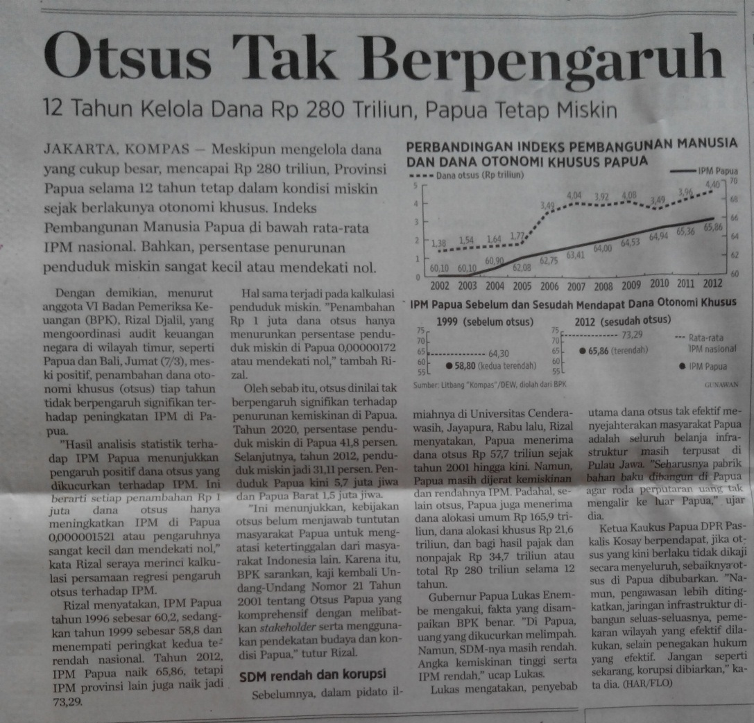

Slide 16
POLA PENYELENGGARAAN BANGUNAN GEDUNG
DINAS P2B PEMDA DKI JAKARTA
PENDATAAN BANGUNAN GEDUNG
PERENCANAAN
PELAKSANAAN
PENGGUNAAN/ PEMANFAATAN
PEMOHON
IMB
SLF1
SLFn
PRTB
Ya
Ya
Kesesuaian dg
Persy. Adm & Persy.Teknis
Kesesuaian
dg IMB & Laik Fungsi
Pemanfaatan
Bangunan
Kajian Kelaikan Teknis
PERMOHONAN IZIN
Pelaksanaan
Bangunan
Tidak
Tidak
Tindakan
Penertiban
Ditolak

Slide 17
Contoh Kasus
Kebersihan kota
Sampah merupakan masalah bagi kota besar, kurang petugas kebersihan, kesadaran masyarakat yang rendah, manajemen pengelolaan sampah yang kurang baik, jumlah volume sampah yang besar, kurang tempat pengolahan akhir, dsb
Lalu harus bagaimana ???

Slide 20
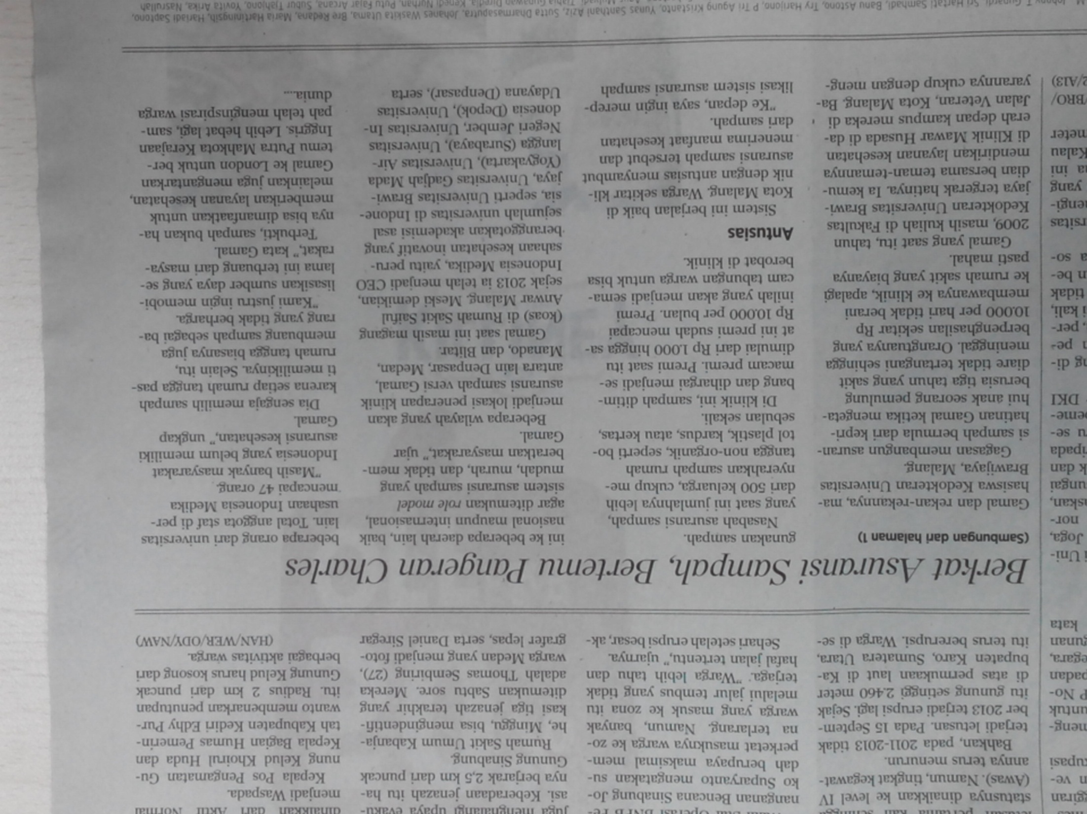

Slide 21
Tugas
Tertib membangun di Jakarta
Latar Belakang
Pembangunan properti di Jakarta berkembang dengan pesat, selain membawa banyak manfaat dan membuka lapangan kerja, properti juga membawa masalah ; kepatuhan masyarakat (perorangan dan developer) terhadap peraturan masih rendah
Lalu harus bagaimana ???

Slide 22
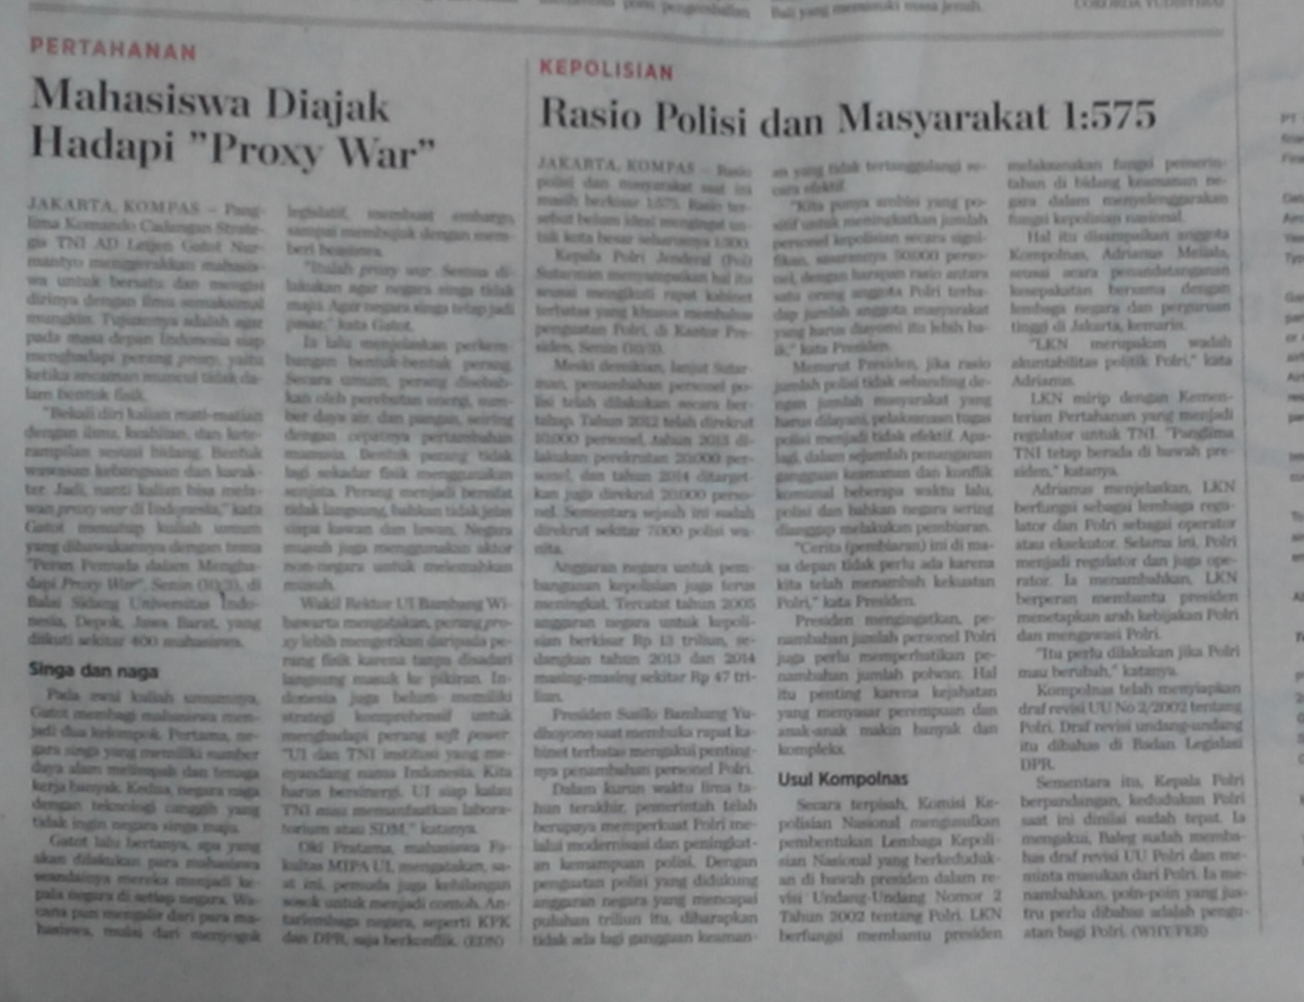

Slide 23
PEMERINTAH
MASYARAKAT
EKSEKUTIF
PENYEDIA JASA KONSTRUKSI
(konsultan, kontraktor, manajemen konstruksi dll)
LEGISLATIF
PENGGUNA JASA KONSTRUKSI
(developer, masy.umum)
YUDIKATIF

Slide 24
PROSES KEBIJAKAN
POLICY CONTROLLING
POLICY ANALYSIS
POLICY MARKETING : ACCEPTANCE & ADOPTION
POLICY MONITORING
POLICY EVALUATION
1
2
3
4
5
6
7
POLICY ISSUE
AGENDA SETTING
POLICY AGENDA
POLICY FORMULATION
POLICY IMPLEMENTATION
POLICY PERFORMANCE
POLICY CHANGE (CONTINUE)
POLICY PREPATION : STRATEGIC READINESS
POLICY REVISION

Slide 25
TUGAS KULIAH : KAPITA SELEKTA
POLICY CONTROLLING
??
POLICY ANALYSIS
POLICY MARKETING : ACCEPTANCE & ADOPTION
POLICY MONITORING
POLICY EVALUATION
??
??
??
??
2
KEMITRAAN DENGAN :
MASYARA-KAT
PROFESIO-NAL
DEVELOPER PMA
1
3
4
5
6
7
TERTIB MEMBA-NGUN
POLICY AGENDA
POLICY FORMULA-TION
POLICY IMPLEMEN-TATION
POLICY PERFOR-MANCE
POLICY CHANGE (CONTINUE)
??
??
??
??
??
POLICY PREPATION : STRATEGIC READINESS
POLICY REVISION
Keterangan :
buat “??” , sehingga menjadi program yang lengkap
??
??

Slide 26
The Invisible Hand by Adam Smith, 1776
REFERENSI FILOSOFIS
It is not from the benevolence of the butcher, the brewer, or the baker that we expect our dinner , but from their regard to their own interest.

Slide 27
REFERENSI DASAR
Undang Undang no. 28 tahun 2002, tentang Bangunan Gedung
Undang Undang no. 18 tahun 1999, tentang Jasa Konstruksi

Slide 28
FORMAT PENULISAN TUGAS
Lembar pertama, cover , berisi nama anggota
Pada bagian kanan atas, ditulis : (sesuai kelompok)
Penanganan untuk masyarakat
Penanganan untuk konsultan dan kontraktor
Penanganan untuk developer PMA
Dikumpulkan dalam bentuk tercetak dalam ukuran kertas A4
Tidak perlu dijilid, cukup disteples
Tidak ada batasan minimal halaman
Cantumkan referensi yang dipakai, jika menggunakan data dari internet, cantumkan sumbernya.

Slide 29
FORMAT PENILAIAN
A : jika ide yang disampaikan , merupakan ide yang sangat inovatif dan aplikabel
B : jika ide yang disampaikan, merupakan ide yang inovatif
C : jika ide yang disampaikan, merupakan ide yang aplikabel
D : jika ide yang disampaikan , tidak memiliki ide baru, hanya mengikuti peraturan yang ada.
E : jika ada kesamaan tulisan (plagiat) diantara kelompok.

Slide 30
EDUCATION IS NOT THE LEARNING OF FACTS, BUT THE TRAINING OF THE MIND TO THINK
Albert Einstein

